Slide 1








Chào mừng thầy cô và các em đến với môn Tiếng Việt

Slide 2





Tiết 3
Viết

Slide 3
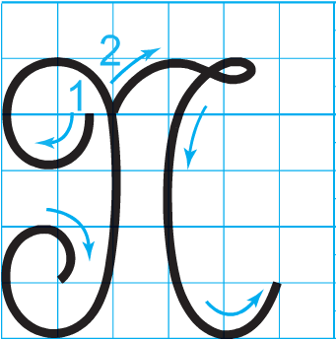
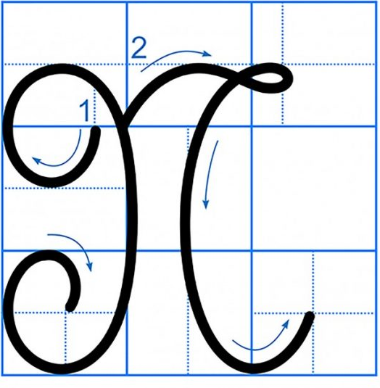
W
Viết chữ hoa W

Slide 4



W
Chọn ý đúng nhất:
*Con chữ W cỡ vừa cao mấy ô li ?
a) 4 ô li
b) 5 ô li
c) 6 ô li

Slide 5
W
Chọn ý đúng nhất:
*Con chữ W cỡ nhỏ rộng mấy ô li ?
a) 5 ô li
b) 4 ô li
c) 6 ô li

Slide 6
W
Chọn ý đúng nhất:
*Con chữ W gồm mấy nét?
a) 2 nét
Nét 1: Nét móc hai đầu
b) 3 nét
Nét 2: Nét lượn ngang và cong trái
c) 4 nét

Slide 7
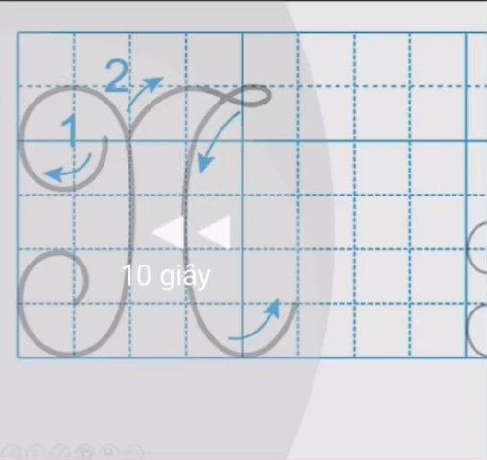
Viết chữ hoa W (cỡ vừa)

Slide 8
2,5 ôli
5 ôli
5 ôli
2,5 ôli
Con có nhận xét gì về độ cao và độ rộng của 2 chữ?

Slide 9
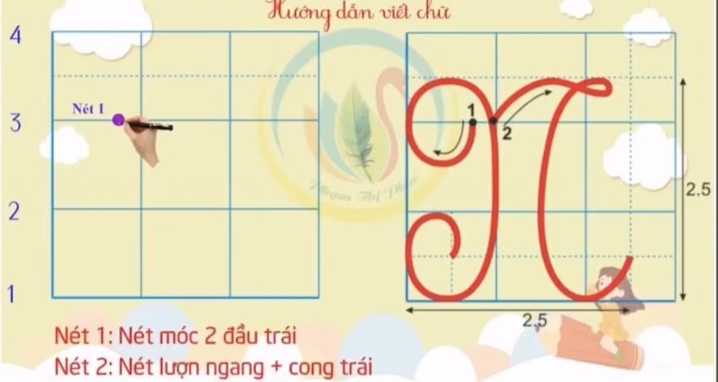
Viết chữ hoa W (cỡ nhỏ)

Slide 10


VIẾT ỨNG DỤNG
WgưƟ VΗİΙ Wam cần cù, sáng Ǉạo.
a. Chữ cái nào được viết hoa?
b. Khoảng cách giữa các chữ ghi tiếng như thế nào?
c. Những chữ cái nào cao 2.5 li ?
→ Chữ W, V.
→ Khoảng cách giữa các chữ ghi tiếng là 1 con chữ o.
→ Chữ g.

Slide 11

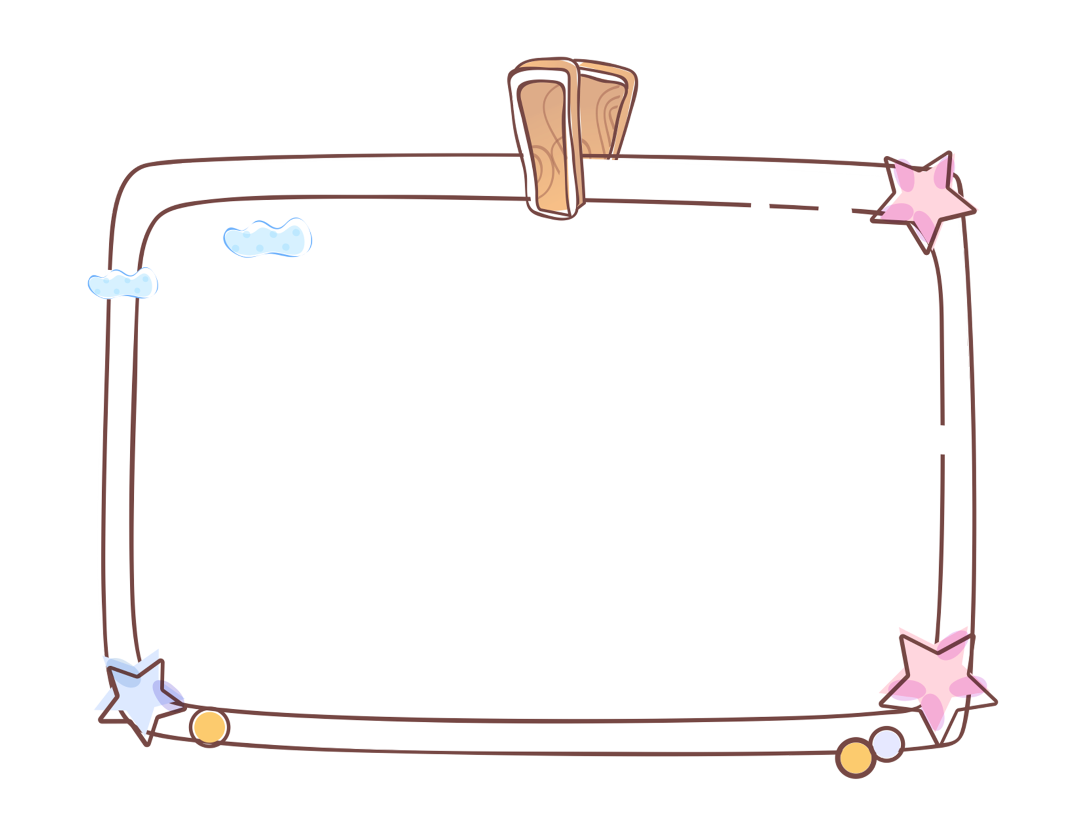


Học sinh viết vào vở Tập viết 2

